Slide 1
MRCR v2
datasets in 10 minutes (2026-10-17)
Multi-round Coreference Resolution
長い会話の中で、似た依頼の順序をたどる
指定された過去の応答を再掲する評価
sasakiy84

Slide 2
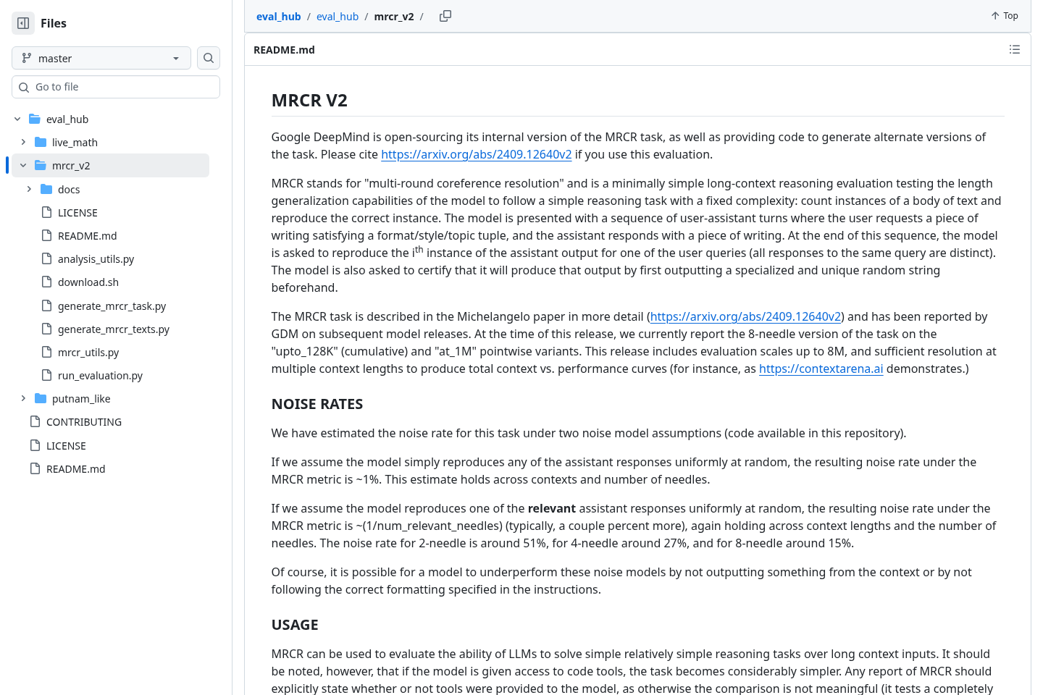
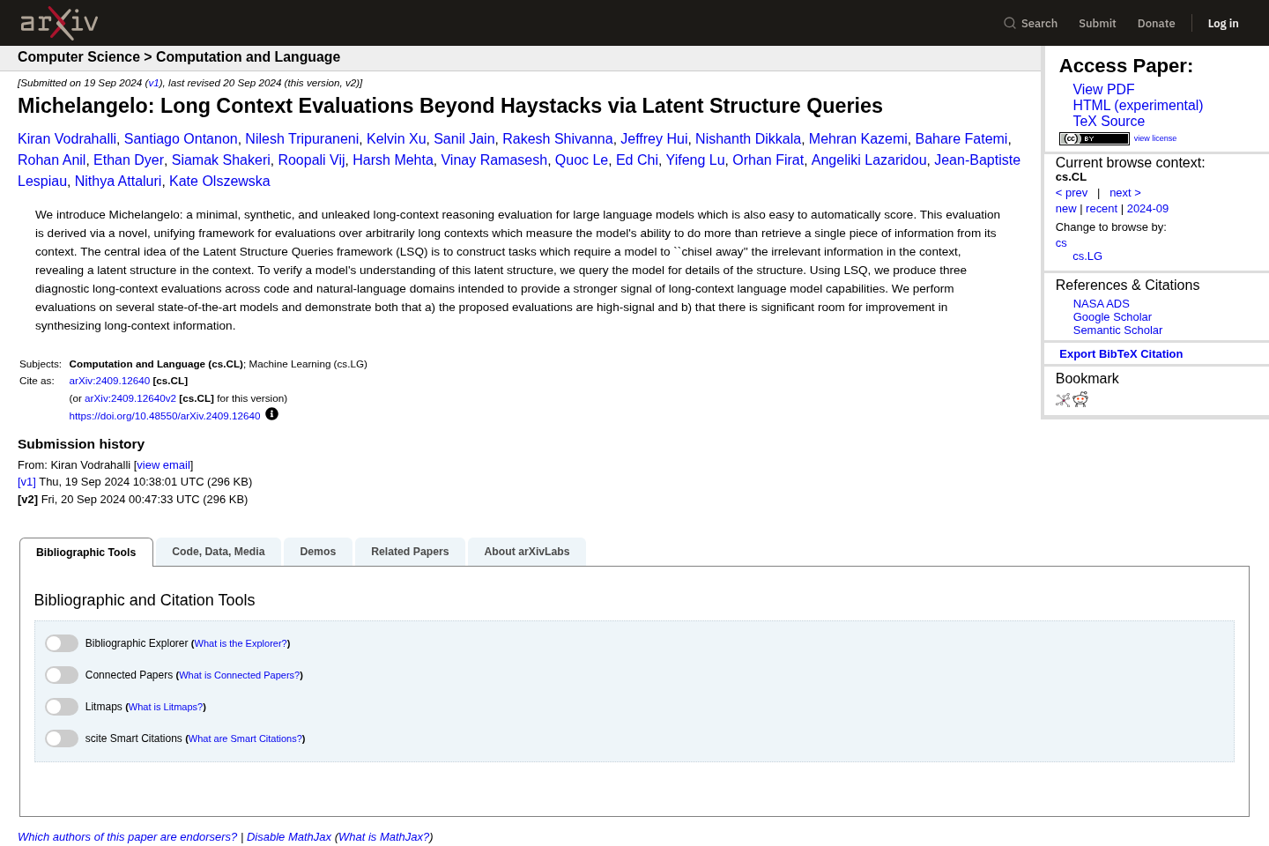
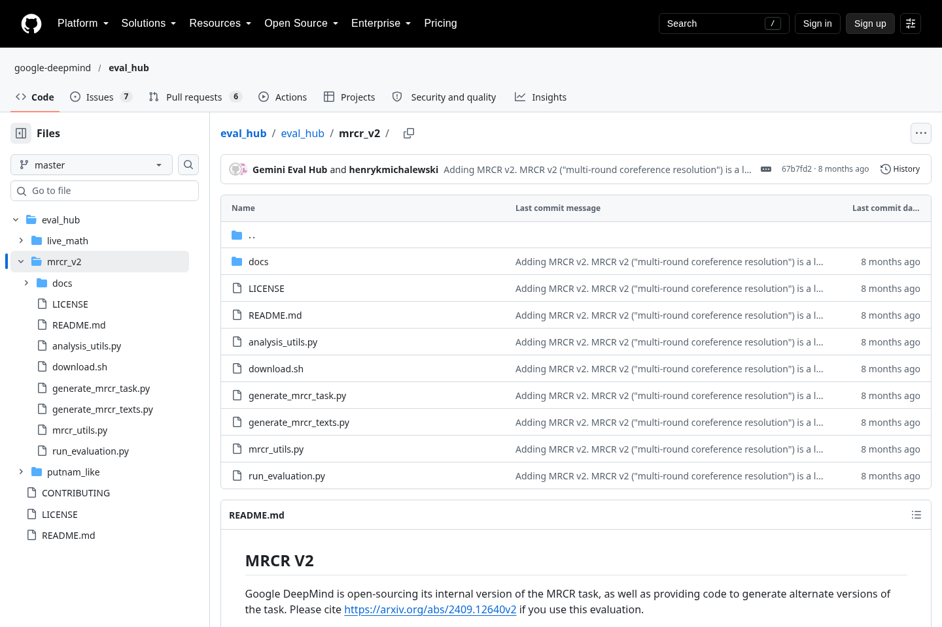
MRCR v2: 公式リポジトリ
MRCR v2の公式リポジトリ
https://github.com/google-deepmind/eval_hub/tree/master/eval_hub/mrcr_v2#readme

Slide 3
目次
長い会話から、指定した応答を探す
類似度による採点とモデル比較
会話の作成とデータの構成
公開と利用方法

Slide 4
1. 長い会話から、指定した応答を探す
1. 長い会話から指定した応答を探す

Slide 5
1. 長い会話から、指定した応答を探す
同じ依頼の「何番目か」を、長い会話で追う
MRCRは、長い会話の中で繰り返される依頼を見分け、指定された出現順の応答を再掲する評価。Google DeepMindが公開したv2を扱う。
依頼は「形式・題材・文体」の組で決まる。同じ組の依頼が2・4・8回現れ、毎回異なる文章が応答として付いている。
最後に「4番目の、改まった文体の宇宙探査エッセイ」のように指定する。モデルは12文字の指定文字列を先頭へ付け、該当する応答を返す。
Google DeepMind (2026). MRCR v2: 公式データ・生成手順・評価実装。
https://github.com/google-deepmind/eval_hub/tree/master/eval_hub/mrcr_v2

Slide 6
1. 長い会話から、指定した応答を探す
名前だけの検索から、条件と順序の追跡へ
長文から一つの目印を探すだけの評価に対して、MRCRは似た依頼を複数置く。同じ題材でも、文章の形式や文体が異なる。
形式・題材・文体がすべて同じ依頼について、何回目の応答かまで数える。手掛かりが同じでも、再掲すべき文章は回ごとに変わる。
会話を長くしながら、同じ処理を続けられるかを調べる。MRCRはMulti-round Coreference Resolutionの略。
Google DeepMind (2026). MRCR v2: 公式データ・生成手順・評価実装。
https://github.com/google-deepmind/eval_hub/tree/master/eval_hub/mrcr_v2

Slide 7
1. 長い会話から、指定した応答を探す
公開CSVから、本編3問と追加10問を選ぶ
本編では、2・4・8-needleの各1問を示す。needleは、指定の条件に合う依頼への応答を指し、2-needleならその応答が2件ある。
掲載例は、公式v2p1の4K〜8Kトークン区間から選んだ。会話表は、条件に一致する応答の冒頭を、出現順に抜き出している。
最終指示は全文、参照応答は冒頭の連続抜粋。Appendixは、異なる形式・題材・文体を指定する別の10問。
Google DeepMind (2026). MRCR v2: download.shが指定するv2p1のCSV。
https://github.com/google-deepmind/eval_hub/blob/master/eval_hub/mrcr_v2/download.sh

Slide 8
1. 長い会話から、指定した応答を探す
実例1：園芸の短編小説が2回現れる
出現順 | 応答の冒頭（抜粋）
1 | Look, I get it. You’re a numbers guy. ROI, …
2 | Alright, listen up! We’re facing a formidable …
一致する依頼への応答を出現順に抜粋。太字が指定対象。
Google DeepMind. MRCR v2 / v2p1 / 2-needle / 4K–8K区間 / CSV行0（0始まり）。
https://storage.googleapis.com/mrcr_v2/mrcr_v2p1_2needle_in_%284096%2C8192%29_dynamic_fewshot_text_style_fast.csv

Slide 9
1. 長い会話から、指定した応答を探す
実例1：2番目の園芸の短編小説を返す
最終指示（配布原文・全文）
Prepend 7XXicgRFSQWl to the second short story about gardening tips in a informal style. Do not include any other text in your response.
「園芸のコツ」を題材にした、くだけた文体の短編小説の2番目を再掲する。
参照応答の冒頭（連続抜粋）
7XXicgRFSQWlAlright, listen up! We’re facing a formidable enemy. Not dragons, not goblins… weeds. And slugs.
Google DeepMind. MRCR v2 / v2p1 / 2-needle / 4K–8K区間 / CSV行0（0始まり）。
https://storage.googleapis.com/mrcr_v2/mrcr_v2p1_2needle_in_%284096%2C8192%29_dynamic_fewshot_text_style_fast.csv

Slide 10
1. 長い会話から、指定した応答を探す
実例2：神話のエッセイが4回現れる
出現順 | 応答の冒頭（抜粋）
1 | ## Oh. My. Gods! Ancient Myths are *Amazing*! …
2 | ## So, You Want to Invest in…Ancient Myths? A …
3 | ## So You Want to Live Like a Myth? A Word of …
4 | ## Why Did Zeus Need So Many Dates? A Humorous …
一致する依頼への応答を出現順に抜粋。太字が指定対象。
Google DeepMind. MRCR v2 / v2p1 / 4-needle / 4K–8K区間 / CSV行0（0始まり）。
https://storage.googleapis.com/mrcr_v2/mrcr_v2p1_4needle_in_%284096%2C8192%29_dynamic_fewshot_text_style_fast.csv

Slide 11
1. 長い会話から、指定した応答を探す
実例2：最初の神話エッセイを返す
最終指示（配布原文・全文）
Prepend JclDh94LsQ5l to the first essay about ancient myths in a humorous style. Do not include any other text in your response.
「古代の神話」を題材にした、ユーモラスな文体のエッセイの1番目を再掲する。
参照応答の冒頭（連続抜粋）
JclDh94LsQ5l## Oh. My. Gods! Ancient Myths are *Amazing*!
Google DeepMind. MRCR v2 / v2p1 / 4-needle / 4K–8K区間 / CSV行0（0始まり）。
https://storage.googleapis.com/mrcr_v2/mrcr_v2p1_4needle_in_%284096%2C8192%29_dynamic_fewshot_text_style_fast.csv

Slide 12
1. 長い会話から、指定した応答を探す
実例3：宇宙探査（1〜4番目）
出現順 | 応答の冒頭（抜粋）
1 | ## The Ascendant Horizon: Charting Future …
2 | ## Is Humanity’s Future Written in the Stars? …
3 | ## The Imperative and Imminent Challenges of …
4 | ## To the Threshold of the Infinite: A Call to …
一致する依頼への応答を出現順に抜粋。太字が指定対象。
Google DeepMind. MRCR v2 / v2p1 / 8-needle / 4K–8K区間 / CSV行0（0始まり）。
https://storage.googleapis.com/mrcr_v2/mrcr_v2p1_8needle_in_%284096%2C8192%29_dynamic_fewshot_text_style_fast.csv

Slide 13
1. 長い会話から、指定した応答を探す
実例3：宇宙探査（5〜8番目）
出現順 | 応答の冒頭（抜粋）
5 | ## The Dawning of a Universe Within Reach: A …
6 | ## The Prudent Expansion: Justifying Investment …
7 | ## Reaching for the Stars: Why We Explore Space …
8 | ## MEMORANDUM: Project Nightingale – Current …
一致する依頼への応答を出現順に抜粋。太字が指定対象。
Google DeepMind. MRCR v2 / v2p1 / 8-needle / 4K–8K区間 / CSV行0（0始まり）。
https://storage.googleapis.com/mrcr_v2/mrcr_v2p1_8needle_in_%284096%2C8192%29_dynamic_fewshot_text_style_fast.csv

Slide 14
1. 長い会話から、指定した応答を探す
実例3：4番目の宇宙探査エッセイを返す
最終指示（配布原文・全文）
Prepend HROIt7tHWU5j to the fourth essay about space exploration in a formal style. Do not include any other text in your response.
「宇宙探査」を題材にした、改まった文体のエッセイの4番目を再掲する。
参照応答の冒頭（連続抜粋）
HROIt7tHWU5j## To the Threshold of the Infinite: A Call to Exploration
Google DeepMind. MRCR v2 / v2p1 / 8-needle / 4K–8K区間 / CSV行0（0始まり）。
https://storage.googleapis.com/mrcr_v2/mrcr_v2p1_8needle_in_%284096%2C8192%29_dynamic_fewshot_text_style_fast.csv

Slide 15
2. 類似度による採点とモデル比較
2. 類似度による採点とモデル比較

Slide 16
2. 類似度による採点とモデル比較
指定文字列の後ろを、参照応答と比べる
段階 | 公開実装の処理
指定文字列を探す | 応答内で最後に現れる12文字の指定文字列を探す
本文を切り出す | その直後の文章を取り出し、前後の空白を除く
類似度を計算 | 参照本文とSequenceMatcherで比較する
平均を取る | 各問の0〜1の類似度を平均して報告する
Google DeepMind (2026). MRCR v2: run_evaluation.py / mrcr_v2_metric。
https://github.com/google-deepmind/eval_hub/blob/master/eval_hub/mrcr_v2/run_evaluation.py

Slide 17
2. 類似度による採点とモデル比較
短い文字列で、採点の動きを見る
応答本文（説明用） | 参照本文 | 得点
cat | cat | 1.00
cut | cat | 0.67
指定文字列がない | cat | 0.00
指定文字列が見つからなければ0。catとcutは3文字中2文字が一致する。
Google DeepMind (2026). MRCR v2: run_evaluation.py / mrcr_v2_metric。
https://github.com/google-deepmind/eval_hub/blob/master/eval_hub/mrcr_v2/run_evaluation.py

Slide 18
2. 類似度による採点とモデル比較
MRCR v2：128Kまでの平均類似度（%）
モデル | 思考設定 | 得点
Gemini 3.1 Pro | High | 84.9
Claude Sonnet 4.6 | Max | 84.9
Claude Opus 4.6 | Max | 84.0
GPT-5.2 | High | 83.8
Gemini 3 Pro | High | 77.0
Google DeepMind (2026). Gemini 3.1 Pro: Model Card. 2026年2月の比較。
https://deepmind.google/models/model-cards/gemini-3-1-pro/

Slide 19
2. 類似度による採点とモデル比較
128Kまでの累積評価と、1Mでの点評価
Googleの2026年2月のモデルカードは、8-needleで128Kまでの累積得点と、1M付近の長さでの点評価を報告する。
Gemini 3.1 Proは、128Kまでで84.9%、1Mで26.3%。Gemini 3 Proは、それぞれ77.0%と26.3%だった。
評価手順書は、再現用データの公開先としてGoogle DeepMindのeval_hubにあるmrcr_v2を指定している。
Google DeepMind (2026). Gemini 3.1 Pro: Evaluation Methodology. MRCR v2は8-needle。
https://deepmind.google/models/evals-methodology/gemini-3-1-pro/

Slide 20
3. 会話の作成とデータの構成
3. 会話の作成とデータの構成

Slide 21
3. 会話の作成とデータの構成
文章を生成し、順序を変えて会話へ埋め込む
工程 | 公開コードでの作り方
素材の文章を生成 | 形式・題材・文体ごとに異なる文章を用意
応答を組にする | 同じ依頼に対する2・4・8個の応答を選ぶ
他の依頼を混ぜる | 別の題材や形式のやり取りを挿入する
順序と長さを調整 | 会話内の配置を変え、長さの区間へ合わせる
最終指示を付ける | 指定の出現順と、参照応答を対応させる
Google DeepMind (2026). MRCR v2: 形式・題材・文体と会話の組み立て。
https://github.com/google-deepmind/eval_hub/blob/master/eval_hub/mrcr_v2/mrcr_utils.py

Slide 22
3. 会話の作成とデータの構成
三つの条件の組で、依頼を識別する
条件 | 公開生成コードの設定例
形式 | メール、短編小説、ブログ、ツイート、詩など
題材 | 宇宙探査、園芸、架空の製品発表、神話など
文体 | 改まった、くだけた、ユーモラス、技術的、古風
例えば「詩 × ペンギン × ユーモラスな文体」が一つの依頼になる。
Google DeepMind (2026). MRCR v2: 公開の文章生成コードの設定。
https://github.com/google-deepmind/eval_hub/blob/master/eval_hub/mrcr_v2/generate_mrcr_texts.py

Slide 23
3. 会話の作成とデータの構成
会話を長くする区間と、needle数を選べる
設定 | 公式ダウンローダーでの構成
needle数 | 2 / 4 / 8
長さの最短区間 | 4,096より長く、8,192トークン以下
128Kまで | 131,072トークンまでの累積データも配布
長い区間 | 1M、2M、4M、8Mに向かう区間を配布
Google DeepMind (2026). MRCR v2: download.shが指定するv2p1のCSV。
https://github.com/google-deepmind/eval_hub/blob/master/eval_hub/mrcr_v2/download.sh

Slide 24
4. 公開と利用方法
4. 公開と利用方法

Slide 25
4. 公開と利用方法
2024年のMRCRから、公開v2の再現評価へ
2024年のMichelangelo論文は、形式と題材を手掛かりに、会話中の順序をたどるMRCRを説明した。
Google DeepMindの公開v2は、文体も条件に加えた会話と、2・4・8-needleのデータを提供する。
2026年のGemini 3.1 Proは、8-needleのMRCR v2を公式評価に採用。公開データを再現用に案内する。
Google DeepMind (2026). MRCR v2: 公式データ・生成手順・評価実装。
https://github.com/google-deepmind/eval_hub/tree/master/eval_hub/mrcr_v2

Slide 26
4. 公開と利用方法
CSVから最終指示と参照応答を読む
import csv
csv.field_size_limit(100_000_000)
with open("mrcr_v2.csv", newline="") as f:
rows = list(csv.DictReader(f))
row = rows[0]
print(row["view_ops"])
print(row["answer"][:120])
公式CSVをmrcr_v2.csvとして保存し、先頭行を読む。
Google DeepMind (2026). MRCR v2: download.shが指定するv2p1のCSV。
https://github.com/google-deepmind/eval_hub/blob/master/eval_hub/mrcr_v2/download.sh

Slide 27
4. 公開と利用方法
長文の中で、似た依頼と順序を保って追えるか
MRCR v2は、長い会話から条件と出現順に合う過去の応答を再掲する評価。形式・題材・文体を組み合わせた依頼が繰り返される。
応答には12文字の指定文字列を付け、参照本文との文字列類似度で採点する。公開実装と、長さ・needle数を変えたCSVを入手できる。
Gemini 3.1 Proの公式比較では、8-needleの128Kまでで84.9%、1Mで26.3%。会話が長くなったときの追跡能力を調べる資料になる。
Google DeepMind (2026). MRCR v2: 公式データ・生成手順・評価実装。
https://github.com/google-deepmind/eval_hub/tree/master/eval_hub/mrcr_v2

Slide 28
Appendix
Appendix

Slide 29
Appendix: 目次
形式・題材の異なる追加例
実データと採点の詳細
制作機関と参考文献

Slide 30
Appendix: 1. 形式・題材の異なる追加例
1. 形式・題材の異なる追加例

Slide 31
Appendix: 1. 形式・題材の異なる追加例
追加例1：ペンギンの技術的なツイート
最終指示（配布原文・全文）
Prepend Q7jYVGPcnz10 to the second tweet about penguins in a technical style. Do not include any other text in your response.
「ペンギン」を題材にした、技術的な文体のツイートの2番目を再掲する。
参照応答の冒頭（連続抜粋）
Q7jYVGPcnz10Penguin locomotion: not "waddling inefficiency" as you suggest. Highly optimized for glacial/ice
Google DeepMind. MRCR v2 / v2p1 / 2-needle / 4K–8K区間 / CSV行2（0始まり）。
https://storage.googleapis.com/mrcr_v2/mrcr_v2p1_2needle_in_%284096%2C8192%29_dynamic_fewshot_text_style_fast.csv

Slide 32
Appendix: 1. 形式・題材の異なる追加例
追加例2：宇宙探査を題材にした古風な詩
最終指示（配布原文・全文）
Prepend h4z2lNFlIUaU to the first poem about space exploration in a archaic style. Do not include any other text in your response.
「宇宙探査」を題材にした、古風な文体の詩の1番目を再掲する。
参照応答の冒頭（連続抜粋）
h4z2lNFlIUaUHark, ye bold hearts, and lend thine ear!
Google DeepMind. MRCR v2 / v2p1 / 2-needle / 4K–8K区間 / CSV行4（0始まり）。
https://storage.googleapis.com/mrcr_v2/mrcr_v2p1_2needle_in_%284096%2C8192%29_dynamic_fewshot_text_style_fast.csv

Slide 33
Appendix: 1. 形式・題材の異なる追加例
追加例3：フラミンゴのなぞなぞ
最終指示（配布原文・全文）
Prepend sG29eA0kcEo0 to the first riddle about flamingoes in a informal style. Do not include any other text in your response.
「フラミンゴ」を題材にした、くだけた文体のなぞなぞの1番目を再掲する。
参照応答の冒頭（連続抜粋）
sG29eA0kcEo0Okay, here's a riddle about flamingos, informal style, emphasizing challenges:
Google DeepMind. MRCR v2 / v2p1 / 2-needle / 4K–8K区間 / CSV行6（0始まり）。
https://storage.googleapis.com/mrcr_v2/mrcr_v2p1_2needle_in_%284096%2C8192%29_dynamic_fewshot_text_style_fast.csv

Slide 34
Appendix: 1. 形式・題材の異なる追加例
追加例4：架空の製品発表の詩
最終指示（配布原文・全文）
Prepend ekKyY8Sdf6gC to the second poem about a fictional product launch in a informal style. Do not include any other text in your response.
「架空の製品発表」を題材にした、くだけた文体の詩の2番目を再掲する。
参照応答の冒頭（連続抜粋）
ekKyY8Sdf6gCOkay, look, I know what you're thinking. Another gadget? Seriously?
Google DeepMind. MRCR v2 / v2p1 / 4-needle / 4K–8K区間 / CSV行4（0始まり）。
https://storage.googleapis.com/mrcr_v2/mrcr_v2p1_4needle_in_%284096%2C8192%29_dynamic_fewshot_text_style_fast.csv

Slide 35
Appendix: 1. 形式・題材の異なる追加例
追加例5：古風な園芸の短編小説
最終指示（配布原文・全文）
Prepend X5SOAJjpF9d2 to the second short story about gardening tips in a archaic style. Do not include any other text in your response.
「園芸のコツ」を題材にした、古風な文体の短編小説の2番目を再掲する。
参照応答の冒頭（連続抜粋）
X5SOAJjpF9d2Old Man Tiber, they called me, though my bones creaked less from age than from years spent bent
Google DeepMind. MRCR v2 / v2p1 / 4-needle / 4K–8K区間 / CSV行8（0始まり）。
https://storage.googleapis.com/mrcr_v2/mrcr_v2p1_4needle_in_%284096%2C8192%29_dynamic_fewshot_text_style_fast.csv

Slide 36
Appendix: 1. 形式・題材の異なる追加例
追加例6：ユーモラスな園芸の詩
最終指示（配布原文・全文）
Prepend fha9KZF3rN1k to the first poem about gardening tips in a humorous style. Do not include any other text in your response.
「園芸のコツ」を題材にした、ユーモラスな文体の詩の1番目を再掲する。
参照応答の冒頭（連続抜粋）
fha9KZF3rN1kRight, you want ROI? Forget tech stocks, listen close,
Google DeepMind. MRCR v2 / v2p1 / 4-needle / 4K–8K区間 / CSV行12（0始まり）。
https://storage.googleapis.com/mrcr_v2/mrcr_v2p1_4needle_in_%284096%2C8192%29_dynamic_fewshot_text_style_fast.csv

Slide 37
Appendix: 1. 形式・題材の異なる追加例
追加例7：ペンギンを題材にした詩
最終指示（配布原文・全文）
Prepend DpyaXA527tK7 to the fifth poem about penguins in a humorous style. Do not include any other text in your response.
「ペンギン」を題材にした、ユーモラスな文体の詩の5番目を再掲する。
参照応答の冒頭（連続抜粋）
DpyaXA527tK7Right then, listen up, you feathered fiends!
Google DeepMind. MRCR v2 / v2p1 / 8-needle / 4K–8K区間 / CSV行8（0始まり）。
https://storage.googleapis.com/mrcr_v2/mrcr_v2p1_8needle_in_%284096%2C8192%29_dynamic_fewshot_text_style_fast.csv

Slide 38
Appendix: 1. 形式・題材の異なる追加例
追加例8：技術的な文体の神話の短編小説
最終指示（配布原文・全文）
Prepend OUo3LHB6CN19 to the fourth short story about ancient myths in a technical style. Do not include any other text in your response.
「古代の神話」を題材にした、技術的な文体の短編小説の4番目を再掲する。
参照応答の冒頭（連続抜粋）
OUo3LHB6CN19## Project: Mythological Resonance – Preliminary Report
Google DeepMind. MRCR v2 / v2p1 / 8-needle / 4K–8K区間 / CSV行16（0始まり）。
https://storage.googleapis.com/mrcr_v2/mrcr_v2p1_8needle_in_%284096%2C8192%29_dynamic_fewshot_text_style_fast.csv

Slide 39
Appendix: 1. 形式・題材の異なる追加例
追加例9：改まった文体の製品発表ブログ
最終指示（配布原文・全文）
Prepend 1XzzaxnaJc94 to the second blog post about a fictional product launch in a formal style. Do not include any other text in your response.
「架空の製品発表」を題材にした、改まった文体のブログ記事の2番目を再掲する。
参照応答の冒頭（連続抜粋）
1XzzaxnaJc94## Is the Future of Personal Climate Control… Wearable? Introducing the ‘Aura’ by Chronosync.
Google DeepMind. MRCR v2 / v2p1 / 8-needle / 4K–8K区間 / CSV行24（0始まり）。
https://storage.googleapis.com/mrcr_v2/mrcr_v2p1_8needle_in_%284096%2C8192%29_dynamic_fewshot_text_style_fast.csv

Slide 40
Appendix: 1. 形式・題材の異なる追加例
追加例10：古風な文体の製品発表ツイート
最終指示（配布原文・全文）
Prepend R8joP68qUWGv to the first tweet about a fictional product launch in a archaic style. Do not include any other text in your response.
「架空の製品発表」を題材にした、古風な文体のツイートの1番目を再掲する。
参照応答の冒頭（連続抜粋）
R8joP68qUWGvHark! Doth thy visage yearn for luminescence beyond compare?
Google DeepMind. MRCR v2 / v2p1 / 8-needle / 4K–8K区間 / CSV行32（0始まり）。
https://storage.googleapis.com/mrcr_v2/mrcr_v2p1_8needle_in_%284096%2C8192%29_dynamic_fewshot_text_style_fast.csv

Slide 41
Appendix: 2. 実データと採点の詳細
2. 実データと採点の詳細

Slide 42
Appendix: 2. 実データと採点の詳細
取得した4K〜8K区間の公開CSV
needle数 | 行数 | 会話数 | 平均長
2 | 82 | 6 | 6,357.6
4 | 84 | 8 | 6,488.0
8 | 80 | 6 | 6,643.3
平均長はCSVのcontext_len（トークン）。会話は最終指示を除いて重複排除。
Google DeepMind (2026). MRCR v2: download.shが指定するv2p1のCSV。
https://github.com/google-deepmind/eval_hub/blob/master/eval_hub/mrcr_v2/download.sh

Slide 43
Appendix: 2. 実データと採点の詳細
CSVの1行は、最終指示と参照応答の一組
同じ長い会話から、異なる依頼や出現順を指定した複数の問題を作れる。CSVの各行は、会話・最終指示・正しい参照応答を一組として持つ。
この資料の実例は、形式・題材・文体の指定が異なる13問。参照応答が、会話内の指定された順序の文章と一致することを確認した。
queriesは先頭の解答例と本番の会話、view_opsは最後の指示、answerは指定文字列と再掲する文章を持つ。
Google DeepMind (2026). MRCR v2: 公式データ・生成手順・評価実装。
https://github.com/google-deepmind/eval_hub/tree/master/eval_hub/mrcr_v2

Slide 44
Appendix: 2. 実データと採点の詳細
CSVに含まれる主な情報
列 | 内容
queries | 会話と最終指示を含む入力文字列
answer | 指定文字列＋正しい応答全文
view_ops | 出現順・形式・題材・文体の指定
context_len | 配布された入力長のトークン数
num_relevant | 一致する依頼への応答の数
relevant_context_positions | 一致する応答が置かれた会話内の位置
Google DeepMind (2026). MRCR v2: 形式・題材・文体と会話の組み立て。
https://github.com/google-deepmind/eval_hub/blob/master/eval_hub/mrcr_v2/mrcr_utils.py

Slide 45
Appendix: 2. 実データと採点の詳細
指定文字列を探し、最後の出現より後ろを採点
課題の指示は、12文字の指定文字列を応答の先頭に置く形式。公開採点関数は、その文字列の最後の出現をrfindで探している。
採点関数は、見つけた位置より後ろを切り出し、前後の空白を除いて参照本文と比較する。指定文字列が応答中にない場合は0点。
冒頭に余分な文章があっても、指定文字列が後で現れれば本文を切り出す実装になっている。
Google DeepMind (2026). MRCR v2: run_evaluation.py / mrcr_v2_metric。
https://github.com/google-deepmind/eval_hub/blob/master/eval_hub/mrcr_v2/run_evaluation.py

Slide 46
Appendix: 2. 実データと採点の詳細
公開v2と、OpenAI版MRCRの配布先
この資料で使ったのは、Google DeepMindのeval_hubが公開するMRCR v2。公式ダウンローダーが指定するv2p1のCSVを取得した。
OpenAIも2025年に、別のMRCRデータをHugging Faceで公開している。こちらは、2025年12月に対象応答の数と正解の誤りを修正した。
Gemini 3.1 Proの手順書が再現用として案内するのは、Google DeepMind版のmrcr_v2。実例とモデル比較の出典をこの公開先に合わせた。
Google DeepMind (2026). Gemini 3.1 Pro: Evaluation Methodology. MRCR v2は8-needle。
https://deepmind.google/models/evals-methodology/gemini-3-1-pro/

Slide 47
Appendix: 2. 実データと採点の詳細
評価条件と、データの入手先
公式READMEは、コード実行ツールの有無を評価条件に記すよう求める。会話をコードで検索する場合と、モデルが会話を読む場合で、課題の処理が変わる。
公開モジュールのライセンスはApache 2.0。生成・採点のコードを参照でき、CSVはGoogle Cloud Storageから取得する。
本資料は最短の4K〜8K区間のCSV3本を取得した。より長い区間はdownload.shで選んで取得できる。
Google DeepMind (2026). MRCR v2: 公式データ・生成手順・評価実装。
https://github.com/google-deepmind/eval_hub/tree/master/eval_hub/mrcr_v2

Slide 48
Appendix: 3. 制作機関と参考文献
3. 制作機関と参考文献

Slide 49
Appendix: 3. 制作機関と参考文献
Google DeepMindの長文評価
MRCRを説明したMichelangelo論文の第一著者はKiran Vodrahalli、最終著者はKate Olszewska。Google DeepMindとGoogle Researchの研究として2024年に公開された。
論文は、長い入力の中で不要な情報を除き、必要な構造を取り出す評価を扱う。MRCRは、そのうち自然言語の会話を使う課題。
公開v2はGoogle DeepMindのeval_hubに収録され、モデルカードの数値を再現するためのデータと評価コードを提供する。
Vodrahalli et al. (2024). Michelangelo: Long Context Evaluations Beyond Haystacks via Latent Structure Queries. arXiv v2。
https://arxiv.org/abs/2409.12640v2

Slide 50
Appendix: 3. 制作機関と参考文献
参考文献
Michelangelo: Long Context Evaluations Beyond Haystacks via Latent Structure Queries
Kiran Vodrahalli et al. / Google DeepMind・Google Research / 2024
長い入力の構造を問う枠組みと、MRCRの課題・採点・初期評価を説明する。
https://arxiv.org/abs/2409.12640v2
MRCR v2: Official Data and Code
Google DeepMind / eval_hub / 2026 / Apache 2.0（実装）
v2p1のCSV、形式・題材・文体を使う会話生成、採点と集計の実装を公開する。
https://github.com/google-deepmind/eval_hub/tree/master/eval_hub/mrcr_v2

Slide 51
Appendix: 3. 制作機関と参考文献
参考文献
Gemini 3.1 Pro: Model Card
Google DeepMind / 2026年2月の評価
8-needleのMRCR v2について、モデル比較と長さを変えた得点を掲載する。
https://deepmind.google/models/model-cards/gemini-3-1-pro/
Gemini 3.1 Pro: Evaluation Methodology
Google DeepMind / 2026年2月
128Kの累積評価と1Mの点評価を定義し、再現用の公開データを案内する。
https://deepmind.google/models/evals-methodology/gemini-3-1-pro/

